Slide 1
ГАПОУ ТО «ТОБОЛЬСКИЙ МЕДИЦИНСКИЙ КОЛЛЕДЖ ИМЕНИ в. сОЛДАТОВА»
Методическая разработка учебного занятия
Тема: Катетеризация мочевого пузыря
по ПМ 04 Выполнение работ по одной или нескольким профессиям рабочих, должностям служащих
МДК04.02 Технология оказания медицинских услуг
Раздел 3. Оказание медицинских услуг в пределах своих полномочий
программы подготовки специалистов среднего звена (ППССЗ)
по специальности 34.02.01 «Сестринское дело»
Разработчик:
Федорова О.А., преподаватель
тел. 89091925245

Slide 2
Учебная цель:
Научить студентов проведению катетеризации мочевого пузыря мягким катетером у мужчин и женщин (на фантоме), с учетом противопоказаний и возможных осложнений через объяснение и демонстрацию манипуляций.

Slide 3
Формируемые компетенции:
ОК 1. Понимать сущность и социальную значимость своей будущей профессии, проявлять к ней устойчивый интерес.
ОК 2. Организовывать собственную деятельность, выбирая типовые методы и способы выполнения профессиональных задач, оценивать их выполнение и качество.
ОК 3. Принимать решение в стандартных и нестандартных ситуациях и нести за них ответственность.
ОК 4. Осуществлять поиск информации, необходимой для эффективного выполнения профессиональных задач, профессионального и личностного развития.
ОК 6. Работать в коллективе и команде, эффективно общаться с коллегами, руководством, потребителями.
ОК 12. Организовывать рабочее место с соблюдение требований охраны труда, производственной санитарии, инфекционной и противопожарной безопасности.

Slide 4
Формируемые компетенции:
ПК 2.1. Представлять информацию в понятном для пациента виде, объяснять ему суть вмешательств.
ПК 2.2 Осуществлять лечебно-диагностические вмешательства, взаимодействуя с участниками лечебного процесса.
ПК 2.4. Применять медикаментозные средства в соответствии с правилами их использования.
ПК 2. 5. Соблюдать правила использования аппаратуры, оборудования и изделий медицинского назначения в ходе лечебно-диагностического процесса.
ПК 2.6. вести утвержденную медицинскую документацию

Slide 5
План занятия
Время этапа | Этапы занятия // Задачи этапа
5 мин. | Организационный момент // Задача: определение готовности студентов к занятию.
10 минут | Активизация изученного материала // Задача: Повторение пройденного материала
40 минут | Изучение теоретического материала // Задачи: 1. Повторить анатомию мочеполовой системы 2. Изучить виды катетеров 3. Изучить цель, показания, противопоказания осложнения катетеризации.
10 минут | Промежуточный контроль // Задачи: Контроль усвоения теоретического материала
70 минут | Изучение практических манипуляций // Задачи: 1. Показать выполнение манипуляции 2. Освоение студентами манипуляции «Катетеризация мочевого пузыря мягким катетером у женщин и мужчин».
30 минут | Выходной контроль // Задачи: 1. Контроль усвоения теоретического материала. 2. Контроль полученных навыков по катетеризации мочевого пузыря
10 минут | Подведение итогов // Задача: Выяснить возникшие сложности
5 минут | Домашнее задание

Slide 6
Вопросы к фронтальному опросу:
Кто является тяжелобольным пациентом?
Кто такой «неподвижный» пациент?
Какие могут быть осложнения у неподвижного пациента?
Какова цель туалета наружных половых органов тяжелобольного пациента?
Как часто производится туалет наружных половых органов?
Что необходимо для проведения туалета наружных половых органов?
Что является показанием для проведения туалета наружных половых органов?
Каким образом производится дезинфекция суден, мочеприемников?
Уровень обработки рук медперсонала при выполнении ухода за пациентом?

Slide 7
Актуальность темы

Slide 8
Блок теоретической информации
Рассмотреть и вспомнить из курса анатомии строение мочевыделительной системы.
Рассмотреть особенности строения мочеполовой системы мужчины и женщины.
Изучить виды катетеров.
Изучить цель, показания, противопоказания осложнения катетеризации.

Slide 9
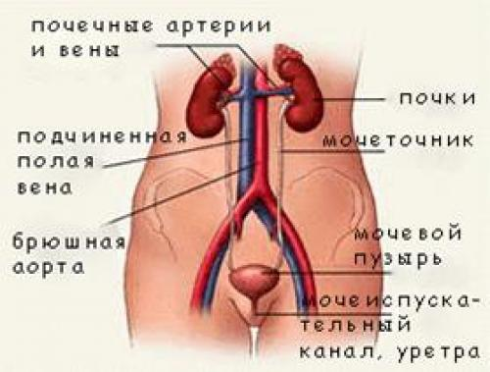
Строение мочевыделительной системы

Slide 10
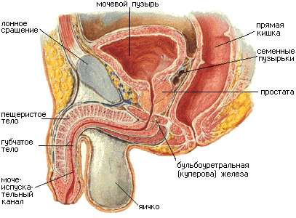
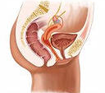
Особенности строения уретры у мужчины и женщины

Slide 11
Функционирование мочевыделительной системы
Мочевыделительная система – это одна из важнейших систем в организме человека. Главная ее задача – сохранение равновесия биологических жидкостей путем фильтрации крови и образования мочи из удаленных из крови продуктов обмена веществ.
Непрерывная работа почек регулирует в организме водно-солевой и кислотно-основной балансы. В течение суток через почки протекает около 170–180 литров крови, причем мочи образуется около 1,5 литра.
Моча фильтруется почками и по мочеточникам попадает в мочевой пузырь – полый орган емкостью 300-500 мл, мышечная стенка которого способна сокращаться и расслабляться. Пока мочевой пузырь наполняется мочой, он находится в расслабленном состоянии и постепенно растягивается. Выходу мочи в это время препятствует сфинктер – круговая мышца, которая в виде муфты охватывает выходной отдел мочеиспускательного канала и в сжатом состоянии плотно закрывает его просвет.

Slide 12
Нарушения мочевыделительной функции
Дизурия - Расстройство мочеиспускания
Анурия - Отсутствие мочи
Олигурия - Уменьшение суточного диуреза менее 500 мл
Полиурия - Увеличение суточного диуреза более 2 л
Поллакиурия - Учащение мочеиспускания
Ишурия - Выраженная острая задержка мочеиспускания
Странгурия - Болезненное затруднение мочеиспускания
Никтурия - Увеличение ночного диуреза
Энурез - Ночное недержание мочи

Slide 13
Суточный диурез - Количество мочи выделенной за сутки
Водный баланс - Соотношение выделенной и введенной жидкости
Недержание мочи - Потеря контроля над выделением мочи из мочевого пузыря, неспособность управлять и контролировать мочевыделение
Неудержание мочи - непроизвольное выделение небольших количеств мочи из мочеиспускательного канала при физическом напряжении
Альбуминурия, протеинурия - Белок в моче
Гематурия - Эритроциты в моче
Глюкозурия - Сахар в моче
Бактериурия - Бактерии в моче

Slide 14
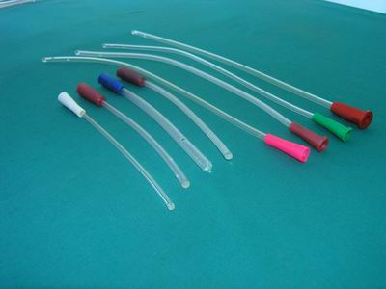
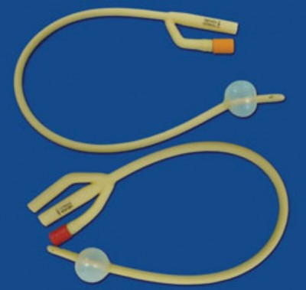
Виды катетеров
Катетер Нелатона Катетер Фоллея

Slide 15
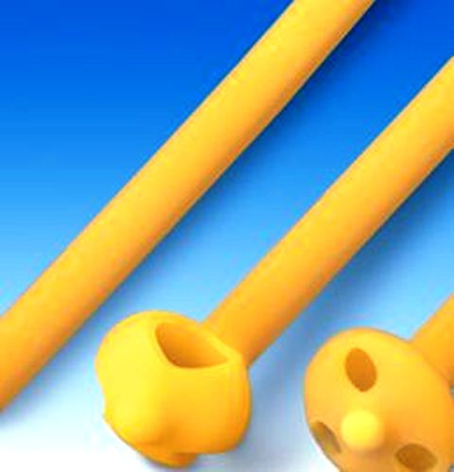
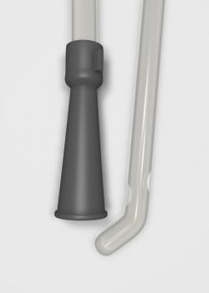
Виды катетеров
Катетер Пеццера
Катетер Тиманна

Slide 16
"Катетеризация мочевого пузыря"

Slide 17
Графологический диктант

Slide 18
Графологический диктант

Slide 19
Проверьте правильность ответов
1 вариант
1 | 2 | 3 | 4 | 5 | 6 | 7 | 8 | 9 | 10
+ | - | + | - | + | + | - | + | + | +
2 вариант
1 | 2 | 3 | 4 | 5 | 6 | 7 | 8 | 9 | 10
+ | + | - | - | + | - | - | - | + | +

Slide 20
Изучение практических манипуляций
Просмотр модуля «Виды катетеров. Катетеризация мочевого пузыря мягким катетером у женщин и мужчин» (проведение катетеризации женщине, проведение катетеризации мужчине.)
Показ эталона проведения манипуляций (преподавателем)
Отработка манипуляций в малых группах.

Slide 21
Выходной контроль

Slide 22
Эталон тестовых заданий
1 вариант
1 | Полиурия | 11 | Б
2 | Гематурия | 12 | А
3 | Ишурия | 13 | В
4 | Нелатона | 14 | Б
5 | Недержание | 15 | В
6 | А | 16 | Г
7 | Г | 17 | Б
8 | В | 18 | Б
9 | А
10 | В
2 вариант
1 | Олигурия | 11 | А
2 | Альбумин-, протеинурия | 12 | Б
3 | Дизурия | 13 | Б
4 | Фолея | 14 | Б
5 | Неудержание | 15 | А
6 | А | 16 | А
7 | В | 17 | В
8 | В | 18 | Г
9 | В
10 | В

Slide 23
Лист итоговой оценки студентов

Slide 24
спасибо за внимание

